Slide 1
Белобородов С.С. апрель 2012г.
Аспекты функционирования оптового и розничных рынков электроэнергии

Slide 2
Цели преобразований в Российской Федерации
Создать инвестиционно-привлекательный климат для бизнеса на территории РФ; Обеспечить условия ускоренного роста экономики РФ; Создать новые рабочие места на территории РФ
2

Slide 3
Программы развития энергетики в Российской Федерации
В основополагающих документах развития электроэнергетики: Энергетическая стратегия России на период до 2020 года; Проект программы модернизации электроэнергетической отрасли до 2030 года; отсутствует Покупатель электрической и тепловой энергии!!!
3

Slide 4
Котельные Мурманской области - цена на мазут в тарифе и фактическая цена
4

Slide 5
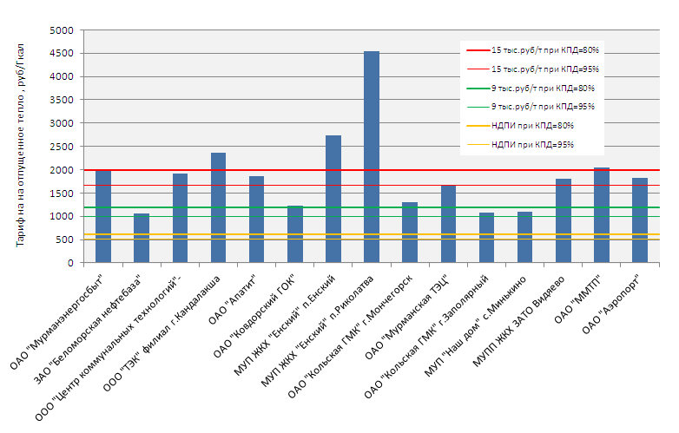
Тариф на тепло мазутных котельных Мурманской области
5

Slide 6
Налог на добычу полезных ископаемых
НДПИ – прямой федеральный налог, уплачивается по месту нахождения участка недр, поступает в федеральный бюджет.
Налоговая ставка установлена в НК РФ:
нефть – зависит от мировых цен нефти сорта «Юралс» и курса доллара США;
природный газ – с 2012г. для Газпрома ставка в 2 раза выше;
уголь – льготная ставка, возможность компенсировать расходы на обеспечение безопасности добычи.
6

Slide 7
Влияние НДПИ на стоимость электро- и теплоэнергии
ед.изм. | руб/т; руб/тыс.нм3 | ккал/кг; ккал/нм3 | руб/ту.т. | руб/Гкал | руб/Гкал | коп/кВтч | коп/кВтч
Параметры⇒ Топливо ⇓ | НДПИ в 2012 | калорийность | НДПИ в 1ту.т. | НДПИ в 1Гкал (уд.=150 кгу.т./Гкал) | НДПИ в 1Гкал (уд.=180 кгу.т./Гкал) | НДПИ в 1кВтч (уд.=250 гу.т./кВтч) | НДПИ в 1кВтч (уд.=350 гу.т./кВтч)
природный газ (ГАЗПРОМ) | 509 | 8000 | 445 | 66,81 | 80,17 | 11 | 16
природный газ (др.произв.) | 250,9 | 8000 | 220 | 32,94 | 39,52 | 5 | 8
нефть (мазут) | 4691,7* | 9500 | 3457 | 518,55 | 622,26 | 86 | 121
бурый уголь | 10,9 | 3616 | 21 | 3,17 | 3,81 | 0,5 | 0,7
каменный уголь | 26,8 | 5000 | 37 | 5,62 | 6,74 | 0,9 | 1,3
* - средняя расчетная, с учетом динамики мировых цен на нефть, степени выработанности запасов, величины начальных извлекаемых запасов
7

Slide 8
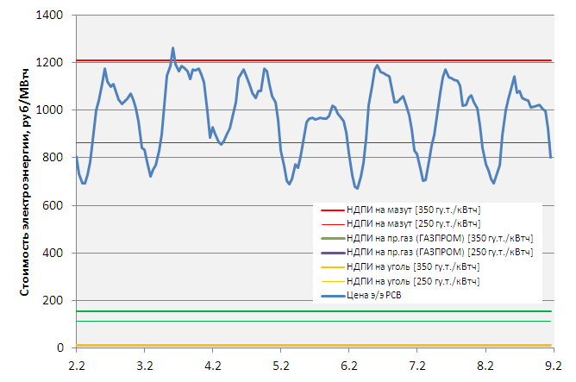
Сравнение НДПИ в электроэнергии
по видам топлива с ценой на РСВ
8

Slide 9
Инвестиционный климат регионов России
В таких условиях улучшение инвестиционного климата «мазутных» регионов невозможно.
С учетом ограничений роста тарифов на тепло- и электроэнергию решение вопроса возможно:
по электроэнергии – вывод мазутной составляющей из маржинального ценообразования;
по теплоэнергии – урегулирование на уровне межбюджетных отношений.
9

Slide 10
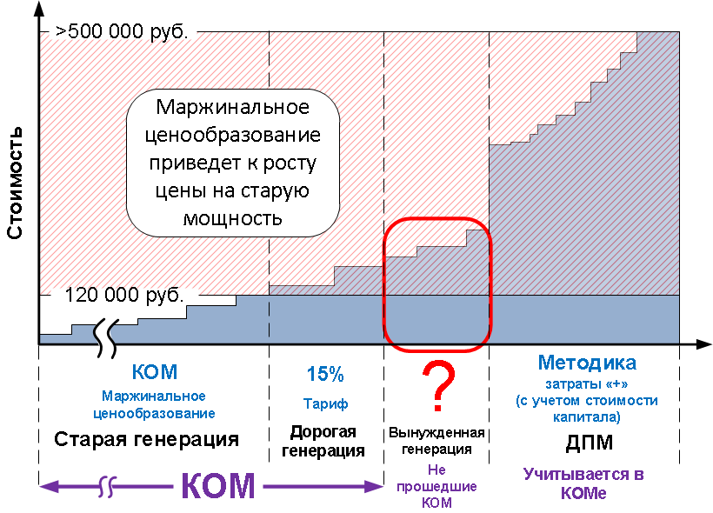

Slide 11
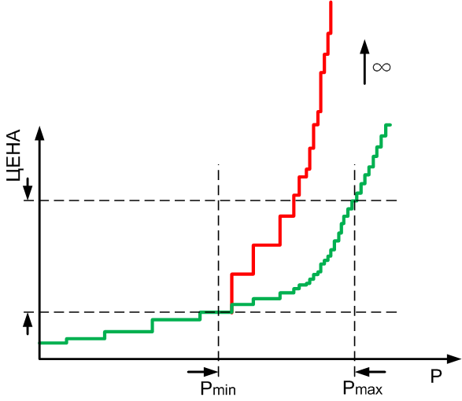
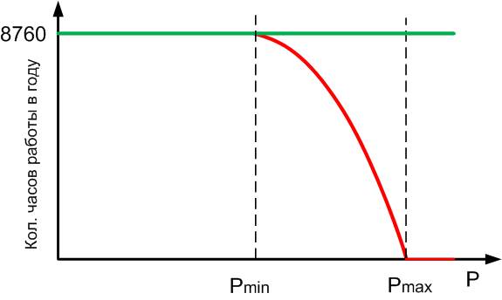
Одноставочная модель (без мощности) электроэнергетического рынка
Цена электроэнергии в этой модели зависит от числа часов исполь-зования оборудования электростанций.
Одноставочная модель – уравнивание стоимости старой и новой мощности, рост цены для конечного потребителя.

Slide 12
Реформирование рынка
Скорость и направление реформы формируют разные равновесные рыночные цены.
12

